Slide 1
字符串和字符数组
徐浙君

Slide 2
字符串
字符串常量
字符串常量是用双引号括起来的一串字符
例如：
“ABC”、“1234”、“2009-03-01!”

Slide 3
字符串
说明：
字符串必须用双引号括起来，字符个数不限
每个字符串的结尾，都由系统自动隐含加入 一个‘\0’作为字符串的结束标记
例如：
“ABCD” “ABCD\0”
‘\0’占一个字节单元，但不计入字符串的长度。

Slide 4
字符型数据与字符串
在C语言中，字符串只有常量形式，没有变量形式，不能通过定义变量来存储字符串。但是数组却可以存储字符串，实现对字符串的编程操作。
例如：
“ABCDE” /*一串连续的字符*/
char a [ 6 ] ; /*一串连续的存储单元*/
显然，数组与字符串的结构相同，完全可以存储字符串
a[ 0 ] a[ 1 ] a[ 2 ] a[ 3 ] a[ 4 ] a[ 5 ]

Slide 5
字符数组
字符数组的定义格式
char 数组名[数组长度]；
其中：“数组名”为合法的标识符
“数组长度”：正的整型常量或常量表达式
字符数组元素的引用：
数组名[下标]

Slide 6
例：char s[5]；
s[0]=‘a’;
s[1]=‘b’;
s[2]=‘c’;
s[3]=‘d’;
s[4]=‘e’;
0 1 2 3 4
s
a
b
c
d
e

Slide 7
字符数组的初始化
一、先定义后初始化
例：char s[5]；
a：s[0]=‘a’;
s[1]=‘b’;
b ：用for循环实现：
for(i=0;i<5;i++)
scanf(“%c”,&s[i]);
或 for(i=0;i<5;i++)
s[i]=getchar( );
注意：输入时连续敲入5个字符，中间不能有空格、回车键、或Tab键。

Slide 8
例：分析下面程序的功能。
字符数组的初始化
#include <stdio.h>
main()
{
char s[5],i;
for(i=0;i<5;i++)
scanf("%c",&s[i]);//s[i]=getchar( );
for(i=0;i<5;i++)
printf("%c",s[i]);//putchar(s[i]);
}

Slide 9
字符数组的初始化
二、边定义边初始化
1）用“初值表”实现：
char a[5]={‘c’,‘h’,‘i’,‘n’,‘a’};
2)可用“字符串常量”进行初始化：
char a[6]={“china”};
“a”为字符串，占两字节，加‘\0’
“a”与‘a’的区别
‘a’单个字符，占一字节，不加‘\0’
对这种形式还可以写成：char a[6]=“china”;

Slide 10
初始化小结
1、字符数组并不要求它的最后一个字符一定为‘\0’，可以没有‘\0’。
a. 当采用“”时，系统会追加一个‘\0’。
b. 用‘ ’时，如果初值表中个数等于数组长度，就不
追加‘\0’，
例：char a[5]={‘c’，‘h’，‘i’，‘n’,，‘a’};
若： char a[5]={‘c’，‘h’，‘i’}；则会追加‘\0’。
2、初始化时初值表中字符的个数可以小于数组的长度，
例：char a[5]={‘h’，‘o’，‘w’};
处理对策：所给元素从0号开始依次对应，其余的数组元素依次补‘\0’。

Slide 11

3、初始化时初值表中字符的个数不能大于数组长度。
例：char a[4]={‘c’，‘h’，‘i’，‘n’,，‘a’};
系统处理对策：语法错误。
4、‘\0’为字符串结束标志。
分析下面程序的输出结果。
#include <stdio.h>
main()
{
char s[15]={"how are you?"};
int i;
for(i=0;s[i]!='\0';i++)
printf("%c",s[i]);
putchar('\n');
s[5]='\0';
for(i=0;s[i]!='\0';i++)
printf("%c",s[i]);
putchar('\n');
}

Slide 12
字符数组的输入输出
1）逐个字符进行输入和输出，用通用函数scanf和printf，格式控制字符串：%c。
char name[10];
for(i=0;i<10;i++) scanf(“%c”,&name[i]);
for(i=0;i<10;i++) printf(“%c”, name[i]);
2）逐个字符进行输入和输出，用专用函数getchar和putchar。
char name[10];
for(i=0;i<10;i++) name[i]=getchar( );
for(i=0;i<10;i++) putchar(name[i]);

Slide 13
字符数组的输入输出
3、省略for的字符串数组专用输入 输出函数：gets puts 头文件: stdio.h
char name[10];
gets(name)；
puts(name)；
4、将整个字符串一次性输入或输出，用%s 格式控制字符串。(省略for)
char name[10];
scanf(“%s”,name)；
printf(“%s”,name)；
注意：%s方式输入字符串遇到空格就结束

Slide 14
字符串处理函数
strlen( 字符串)
头文件：string.h
作用：计算字符串的有效长度
int x,y;
char a[10]=“abcd”, b[4]=“dbc”;
x=strlen(a); //长度4
y=strlen(b); //长度3

Slide 15
字符串处理函数
strcat(字符串1，字符串2)
头文件：string.h
作用：把字符数组2接到字符数组1后面，结果放到字符数
组1里，对字符数组2无影响。
例： char str1[10]="abc",str2[4]="ba";
strcat(str1,str2);
puts(str1);
puts(str2);

Slide 16
字符串处理函数
strcpy(字符串1，字符串2)
头文件：string.h
作用：把字符串2复制到字符串1中，字符串1中原来内容
被2的内容覆盖，对字符串2无影响。
char str1[10]="abc",str2[4]="ba";
strcpy(str1,str2);
puts(str1);
puts(str2);

Slide 17
字符串处理函数
strcmp(字符串1，字符串2)
头文件：string.h
作用：比较字符串1和字符串2的大小，按照从左到右的顺序比ASCII码，相等时，函数值为0，1大于2时，函数为一个正值，1小于2时，函数为一个负值。
int a;
char a[10]=“dbc”, b[4]=“dbc”;
a=strcmp(a,b); //a的值为0

Slide 18
字符串处理函数
strrev(字符串)
头文件：string.h
作用：将字符串反转。
char a[10]=“abcde”;
strtrv(a);
puts(a); //输出edcba

Slide 19
字符数组程序举例
例：分析下面程序的功能
#include <stdio.h>
#include <string.h>
main()
{
char a[100],b[50];
int i,j;
gets(a);
gets(b);
for(i=0;a[i]!='\0';i++);
for(j=0;b[j]!='\0';j++){
a[i]=b[j];
i++;
}
a[i]='\0';
puts(a);
}
功能：两个字符串的连接
比如输入：ab
cde
输出： abcde

Slide 20
其他
多个字符串可以用二维字符数组，例如 char str[10][20] ;
注意下面的代码
#include <stdio.h>
main()
{
char s[20];
int i,a;
for(i=0;i<5;i++)
{
gets(s);
scanf("%d",&a);
printf("%s,%d\n",s,a);
}
}
输入语句改成scanf("%d%*c",&a);

Slide 21
练习（一）
输入一个中间包含下划线的字符串，输出的时候不包括下划线，同时下划线之后的第一个字母变成大写。比如：
输入：aa a_bbb_ccc↙
输出：aa aBbbCcc
输入：a_b_c_d_efg↙
输出：aBCDEfg
不考虑下划线后跟空格的情况

Slide 22
练习（二）
输入字符串1和字符串2，查找字符串2在字符串1中出现的次数，如果没有找到则返回0。
输入：
hello boy hello girl
hello
输出：
2

Slide 23
练习（三）
完成杭电1161、1062、1002

Slide 24
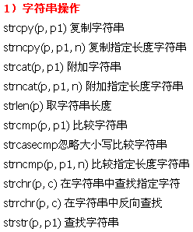
附录一
头文件是string.h

Slide 25
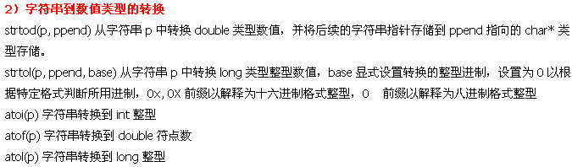
附录二
头文件是stdlib.h

Slide 26
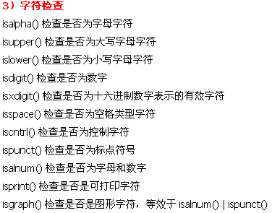
附录三
头文件是ctype.h

